Slide 1
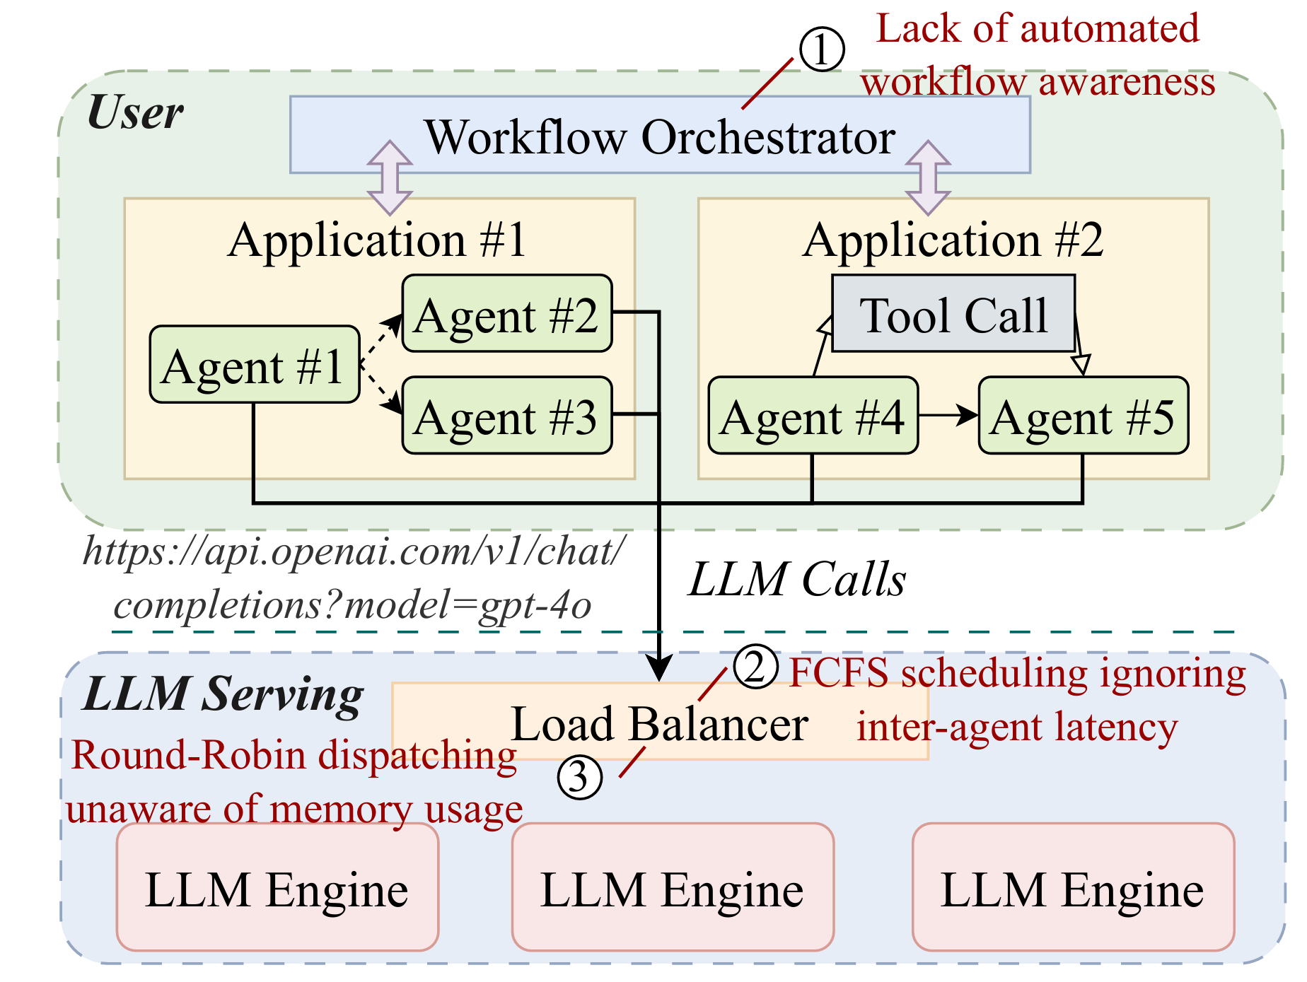
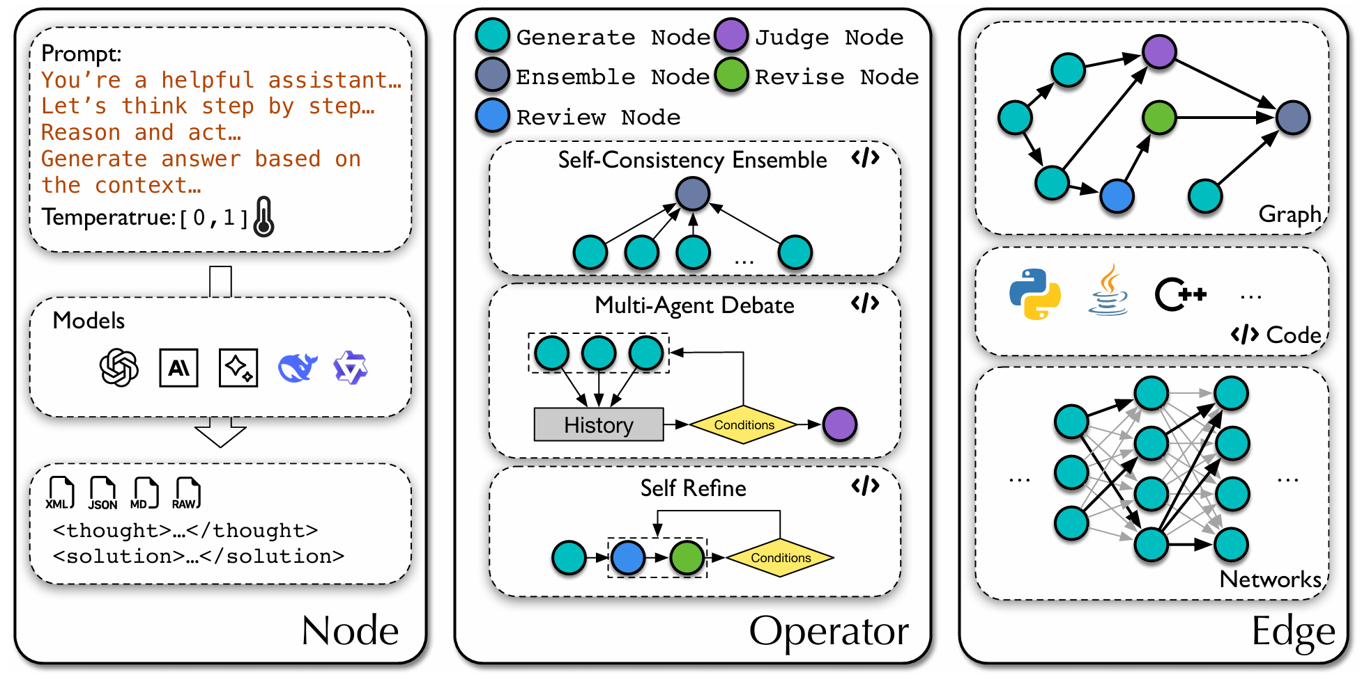
研究内容1：Agent 请求调度优化技术
场景洞察：Agent 应用使推理系统从“计算瓶颈”转向“系统级瓶颈”
优化趋势洞察：从“静态 serving”走向“工作流感知调度”
Agent 应用引入长上下文、多轮推理与工具调用，推理过程不再是单次生成，而是包含“计算 + I/O + KV管理”的复杂流程。在实际系统中表现为：
Token 规模持续增长，KV Cache 占用显著增加
工具调用带来异步 I/O 等待，GPU 出现调度空洞
KV Cache 在显存占用与重载延迟之间形成两难
核心洞察 ：性能压力从“模型推理慢”转向“等待时间 + KV 开销”
现有 LLM serving 系统通常以单请求为粒度处理推理任务。这类静态策略忽视了 Agent 工作流中的跨步骤依赖关系、内存使用特征以及端到端延迟目标，难以实现整体性能优化。我们需要：
引入 workflow-aware 调度机制
基于依赖关系进行请求调度
通过 batching 与资源感知提升端到端性能
核心洞察 ：未来调度优化必须“依赖感知 + KV感知 + 在线自适应”
结构洞察：多 Agent 工作流呈现“动态 DAG + 隐式依赖”
Agent 应用的执行过程通常由多个LLM调用与工具调用组成，并形成动态演化的工作流DAG。不同 Agent 或步骤之间既存在严格依赖关系，也包含大量可并行执行的任务，但这些依赖关系在当前系统中往往不可见，导致调度器难以识别关键路径和并行机会。我们需要：
对 Agent 执行流程进行工作流建模
显式刻画任务依赖关系与并行结构
为后续调度优化提供结构化信息
核心洞察 ：调度系统缺少工作流语义感知，导致资源浪费与关键路径膨胀
总结
Agent 应用使推理任务从单次调用演变为多步骤工作流执行。动态 DAG 结构和隐式依赖关系使传统静态 serving 难以有效调度请求。因此，需要构建工作流感知的调度机制，通过依赖关系感知与请求 batching 优化系统资源利用率和端到端执行效率

Slide 2
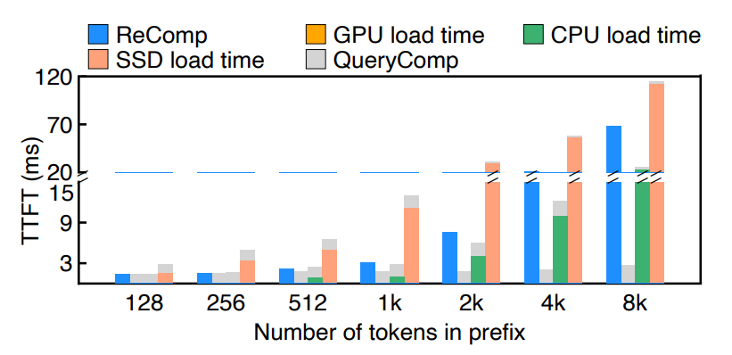
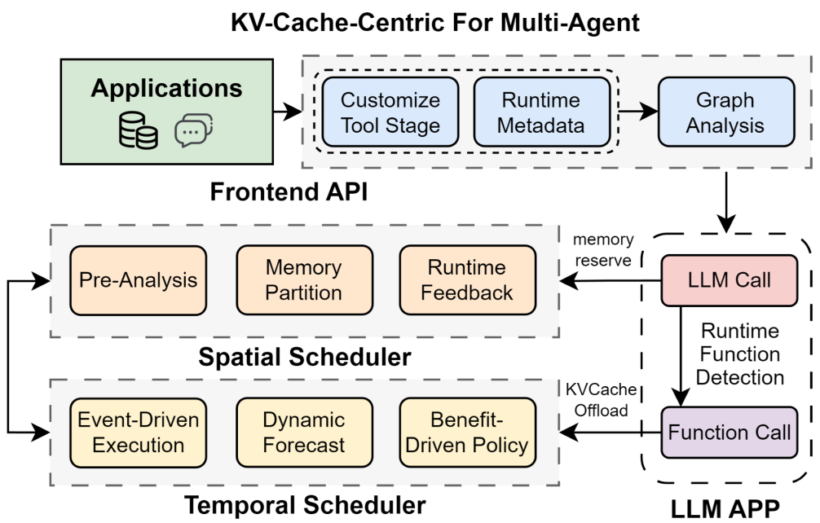
研究内容2：基于Agent工作流的KV Cache访存加速技术
场景洞察：传统 KV 策略在 Agent 场景容易失效
机会洞察：工具调用/等待期 ≈ 可预测的 KV 闲置窗口
多轮/多 Agent 让 KV 随请求链路累积
显存压力 + H2D/D2H 搬运成为 E2E 延迟放大器（长序列下 swap 开销不可忽略）
“一视同仁”的缓存/卸载会误伤关键路径
非关键 Agent 占满显存 → 关键路径 Agent 的 KV 被挤掉，被迫重算，上升为端到端尾延迟问题。见下左图
调研视角下，KV 优化大方向可归为两类：
(a) 提高利用效率（去冗余/提复用） + (b) 优化调度（卸载/换入与传算掩盖）
但多 Agent 场景必须额外引入工作流特征与关键 Agent 保障
核心洞察 ：须按工作流保障关键路径，否则 KV 累积与换入换出会放大尾延迟
Agent 常见模式是 LLM 推理 → 函数调用/外部IO → LLM 推理
函数调用阶段 KV 长时间闲置，留在 GPU 浪费，丢掉又会高代价重算
如何落实机制：与趋势洞察闭环，知道谁关键后，决定何时搬
用时间调度器预测函数调用耗时，决定是否换出闲置 KV，并在恢复前提前 回传/预取，保证无缝续跑
外部证据：Tokencake 用“时间调度 + 关键 Agent 保护”在高负载下 E2E 延迟较 vLLM 下降约 47%，说明“主动利用闲置期”对尾延迟很敏感，是关键
核心洞察 ：可利用工具调用/等待期预测 KV 闲置窗口，适合“主动换出 + 预取”
方法论洞察：从“请求内优化”到“工作流级编排”
多 Agent 依赖 + 并发让“只做请求内 overlap”的收益被依赖阻塞吞噬；真正有效的是把 DDR 与 HBM 的搬运插到 非关键/并行阶段，让关键路径尽量不等 IO
Agent 常见模式是 LLM 推理 → 函数调用/外部IO → LLM 推理；函数调用阶段 KV 长时间闲置，留在 GPU 浪费、丢掉又会高代价重算
方法论落实机制
以工作流为单位编排：当某些 Agent 在计算/等待时，后台异步完成下游关键 KV 的预取/换入
把带宽受限操作从关键路径上挪走
核心洞察 ：KV 的有效传算掩盖必须上升到工作流级：把 DDR与 HBM 之间的搬运塞进非关键/并行阶段，让关键路径不等 IO
图1（左）：在长序列下，换入开销无法忽视
图2（右）：Tokencake 概览图（时空调度）
趋势洞察：从 Token/Layer 升级为 关键 Agent/关键路径”
在 Agent 工作流里，决定体验的不是“平均 KV 命中率”，而是关键路径上的 Agent 的 KV 是否稳定在位（否则直接触发重算 + HOL 阻塞）
用工作流 DAG 做 Agent 分级
按 并行度 × SLO 严格度对 Agent 重要性打分——串行链路 & 强 SLO 的 Agent 强保护（尽量常驻/优先换入）
高度并行 & 局部 SLO 较松的 Agent 可让渡（允许换出）
核心洞察 ：把有限 的HBM 留给“决定 E2E 尾延迟”的 KV，而不是先到先得
总结
Workflow-aware KV Manager = 工作流DAG识别（谁关键） + 时间调度（何时换） + 空间配额/保护（给谁留） + 跨Agent传算掩盖（怎么藏IO）

Slide 3
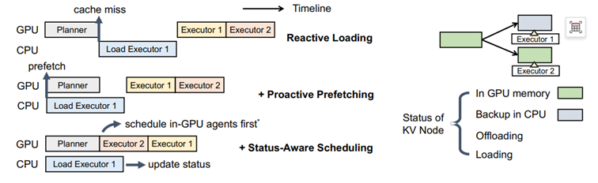
研究内容3：Agent应用SLO感知的KV稀疏化复用多目标优化
场景洞察：多 Agent 场景中性能压力转向“等待+KV”
机会洞察：根据“数据”的异同选择缓存与复用方式
在多 Agent 场景中，系统性能的主要制约因素不再是模型的计算速度（算力），而是转向了各类等待延迟和 KV 缓存管理的低效。
利用多 Agent 工作流中存在的共享前缀（如共同的指令、工具调用格式），设计高效的缓存机制来复用这些前缀的 KV 状态，从而显著减少推理时间。
根据数据的访问模式和重要性，将 KV 缓存动态地放置在不同层级的存储介质上，并设计智能的迁移和预取策略，以平衡访问速度和存储容量。
等待时间占主导：Agent 在调用外部工具（如数据库、API）时，会进入异步等待状态，导致 GPU 等计算资源出现 “空洞”（Bubble），利用率骤降（最高可达 54.5% 的空闲时间）。
KV 缓存管理困境：为维持长上下文，KV 缓存随轮数线性增长，显存占用激增。过早卸载 KV 会导致下一轮请求时的加载延迟，而长期 “固定” 在显存中则会挤占其他任务资源，导致系统整体吞吐率下降 30%-50%。
KV 复用在多 Agent 下变难：多 Agent 系统的动态交互特性与异构需求，打破了传统单模型 KV 复用的前提条件，导致复用难度显著提升。
核心洞察：提升KV缓存复用可有效提升多Agent 推理服务的响应速度与资源利用率
趋势洞察：
核心洞察：可结合SLO需求与数据特点，提升KV缓存复用效果
方法论洞察：以SLO为导向的KV缓存复用
Agent 应用多场景异构 SLO 需求（低延迟 / 高精度）与 KV 缓存复用率 - 精度天然冲突，现有策略缺乏 SLO 感知能力，导致资源错配、端到端体验受损，且多目标权衡需在线自适应，成为规模化落地核心瓶颈。
构建SLO 感知的 KV 复用率 - 精度量化模型，结合 Agent 任务类型定义多目标优化指标与约束。
设计层级化 SLO 拆解策略，将端到端 SLO 细化为请求级指标，匹配不同 Agent 工作流的 KV 稀疏化需求。
研发在线自适应调控算法，实时感知系统负载 / 任务状态，动态调整 KV 稀疏化策略与复用率。
局部与全局的冲突：针对单个 Agent 或单个请求的优化（如降低延迟）可能会损害系统的整体性能（如降低吞吐率）。
多目标间的强耦合：提升 KV 缓存的复用率通常会伴随模型输出精度的边际衰减，这种权衡关系会随着系统负载、任务类型的变化而动态演化。
在线自适应的挑战：冲突目标随业务流量、数据分布、系统负载的变化动态演化。因此系统需要在线感知全局状态，实时调整资源分配与任务调度策略。
总结
核心洞察：解决SLO需求与KV缓存复用之间的平衡问题是关键
从SLO出发，考虑多Agent工作流中，不同数据的缓存方式（压缩率，缓存位置），复用方式

